Slide 1


الفصل ٦ -٥ ضرب عدد من ثلاثة ارقام في عدد من رقمين
أ/ فاطمة جبران

Slide 2







أ/ فاطمة جبران

Slide 3


الفصل ٦ -٥ ضرب عدد من ثلاثة ارقام في عدد من رقمين
أ/ فاطمة جبران

Slide 4

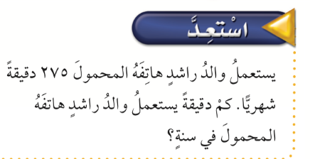
الفصل ٦ -٥ ضرب عدد من ثلاثة ارقام في عدد من رقمين
أ/ فاطمة جبران

Slide 5
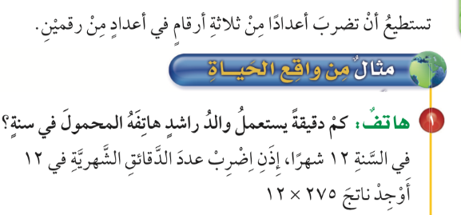
الفصل ٦ -٥ ضرب عدد من ثلاثة ارقام في عدد من رقمين
أ/ فاطمة جبران

Slide 6
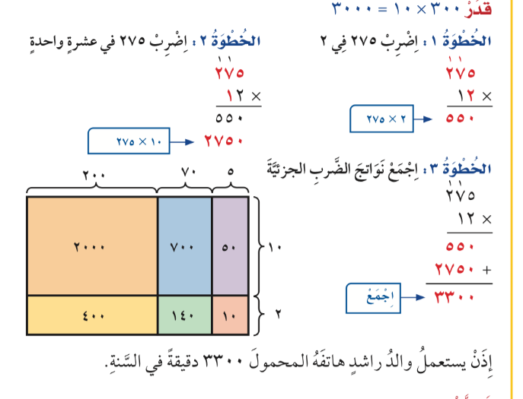
الفصل ٦ -٥ ضرب عدد من ثلاثة ارقام في عدد من رقمين
أ/ فاطمة جبران

Slide 7



الفصل ٦ -٥ ضرب عدد من ثلاثة ارقام في عدد من رقمين
أ/ فاطمة جبران

Slide 8
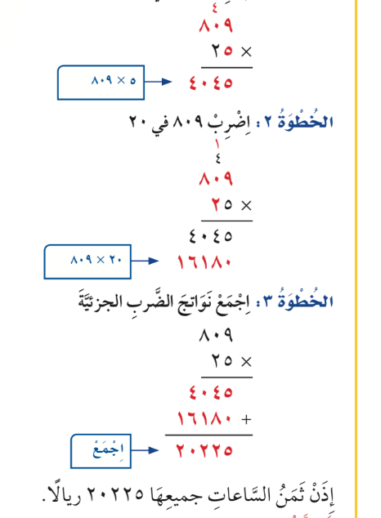
الفصل ٦ -٥ ضرب عدد من ثلاثة ارقام في عدد من رقمين
أ/ فاطمة جبران

Slide 9





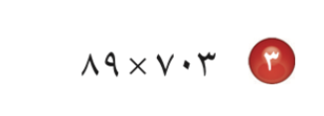
أ/ فاطمة جبران

Slide 10




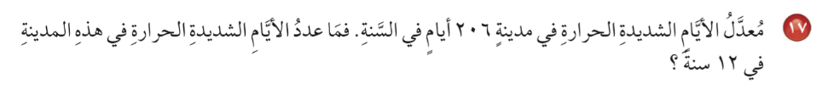
أ/ فاطمة جبران

Slide 11


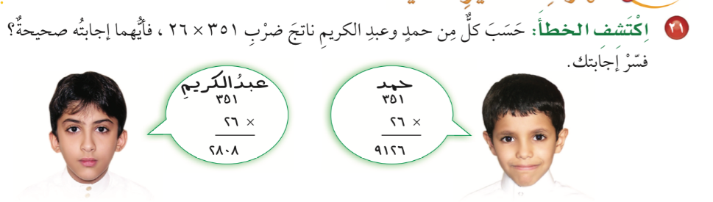
أ/ فاطمة جبران

Slide 12

ماذا تعلمت
أ/ فاطمة جبران

Slide 13



ممتع 🤩
قيم نفسك بالنسبة لفهمك للدرس
سهل 😍
سهل 😍
أ/ فاطمة جبران

Slide 14


لوحة التميز في الدرس
أ/ فاطمة جبران

Slide 15
الواجب المنزلي
أ/ فاطمة جبران

